Slide 1
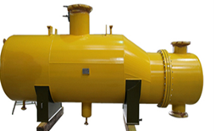

Rinette Visca

Slide 2
Reboiler
Reboiler merupakan alat penukar panas yang berfungsi untuk mendidihkan kembali serta menguapkan sebagian cairan yang diproses.
Media pemanas yang digunakan antara lain yaitu uap (steam), minyak (oil), glikol, heat (fire)
Ada 2 tipe Reboiler yaitu :
Kettle Reboiler
Calandria Reboiler

Slide 3
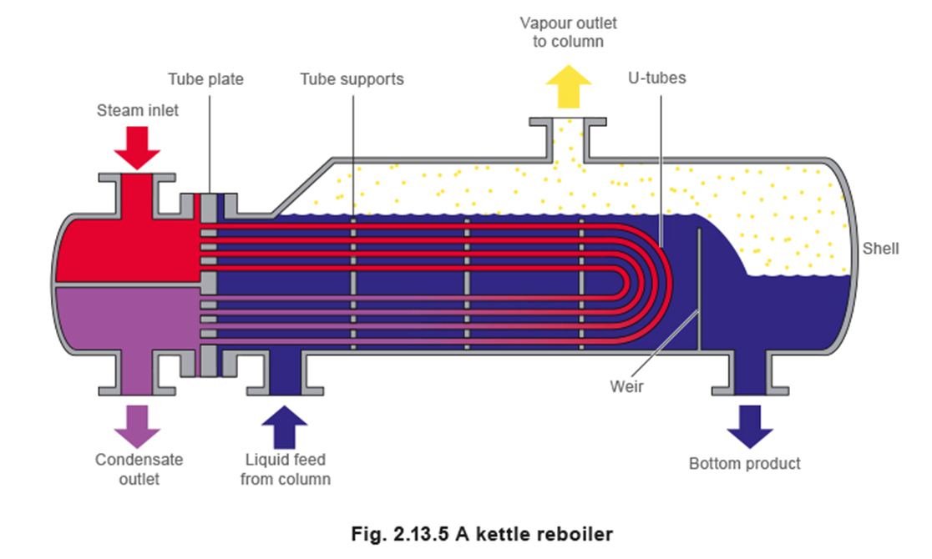
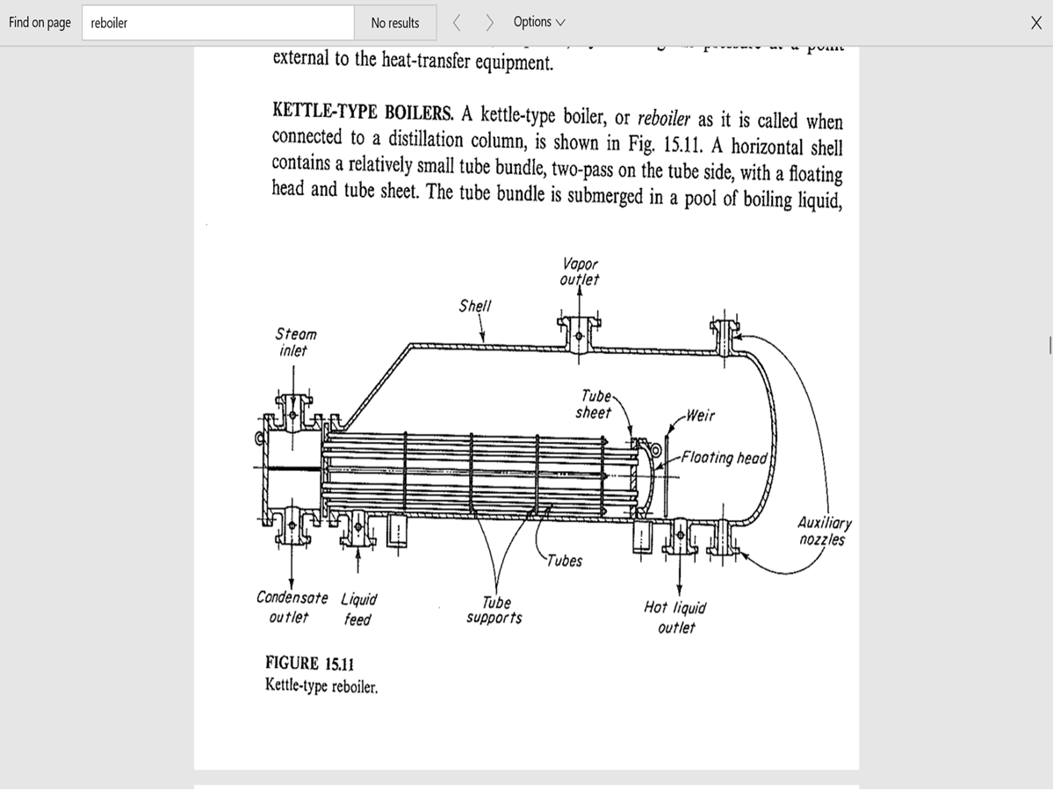
1. Kettle Reboiler
Kettle Reboiler atau disebut ‘Reboiler’ merupakan HE yang posisinya horizontal maupun vertikal terdiri dari tube bundle, dua aliran pada bagian tube dengan floating head dan tubesheet.
Tube bundle letaknya tenggelam (submerged) di boiling liquid (pool).

Slide 4
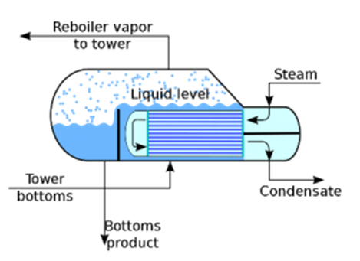
Mekanisme Reboiler
Reboiler Steam Flow:
Fluida panas (steam) mengalir melalui tube, membuat dua lintasan melalui U-tube bundle, kemudian keluar dari outlet tube sebagai kondensat.
Reboiler Process Fluid Vapor dan Aliran Produk:
Process fluid yang sedang dididihkan memasuki Kettle Reboiler melalui inlet shell yang terletak di bagian bawah. Hot vapor dipanaskan dan kembali ke menara distilasi melalui outlet shell vapor.
Hot liquid product terakumulasi ke tingkat yang cukup tinggi untuk mengalir melewati weir (bendung). Weir adalah garis vertikal di sebelah kiri tube bundle. Weir adalah bendungan kecil yang digunakan dalam industri untuk mengelola level dan aliran liquid. Liquid mengalir di atas weir dan keluar melalui outlet produk,

Slide 5
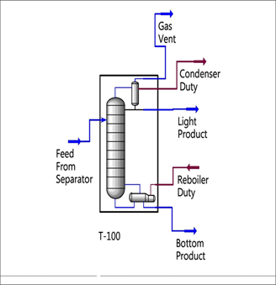
Mekanisme Reboiler

Slide 6
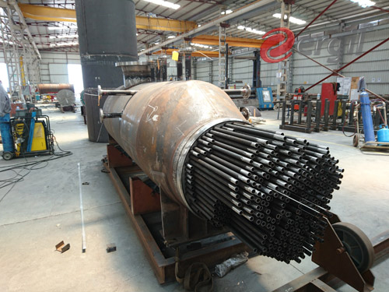
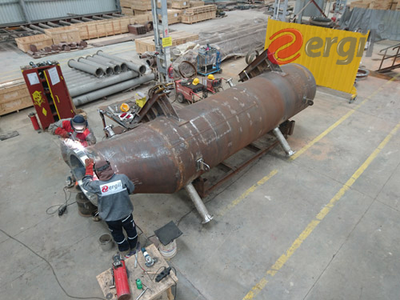
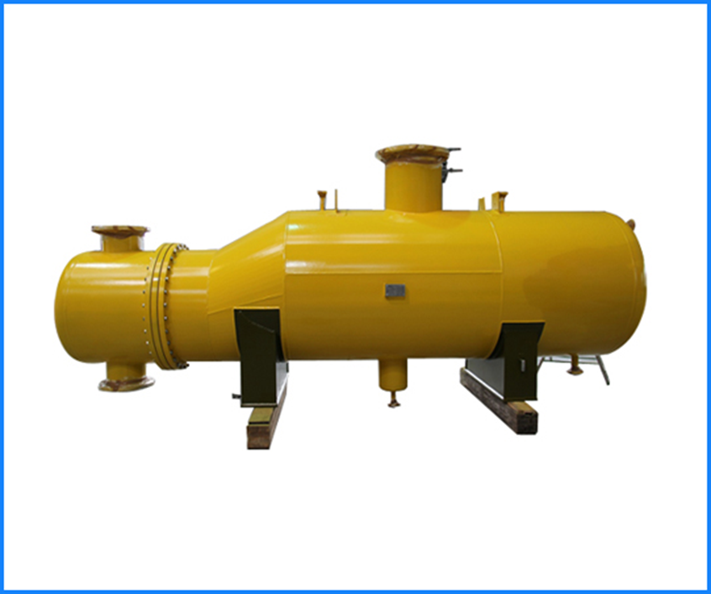
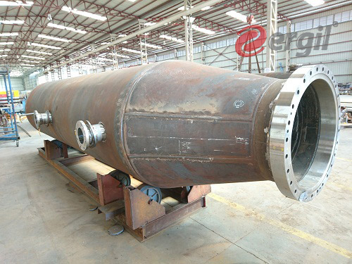

Slide 7
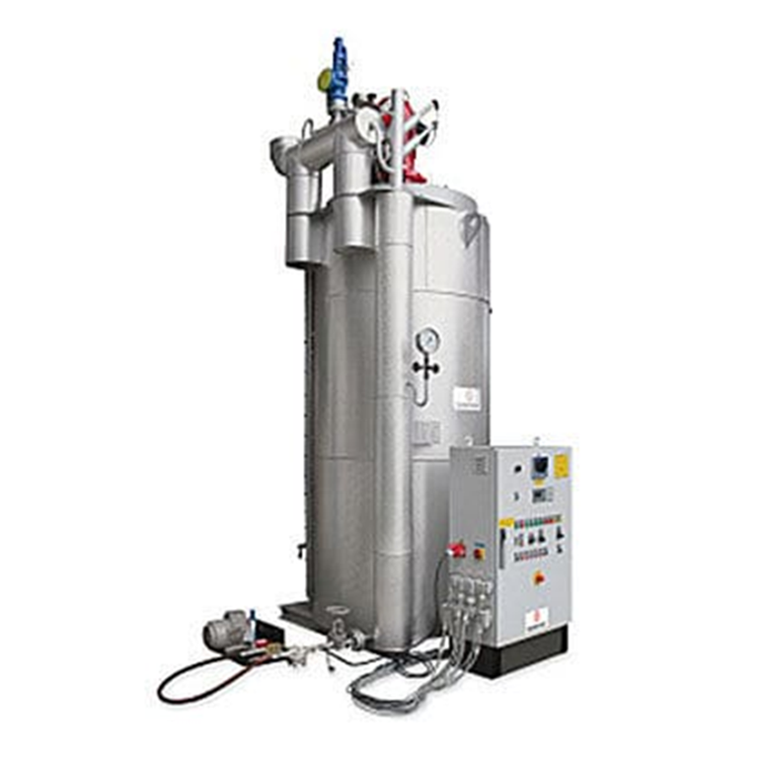
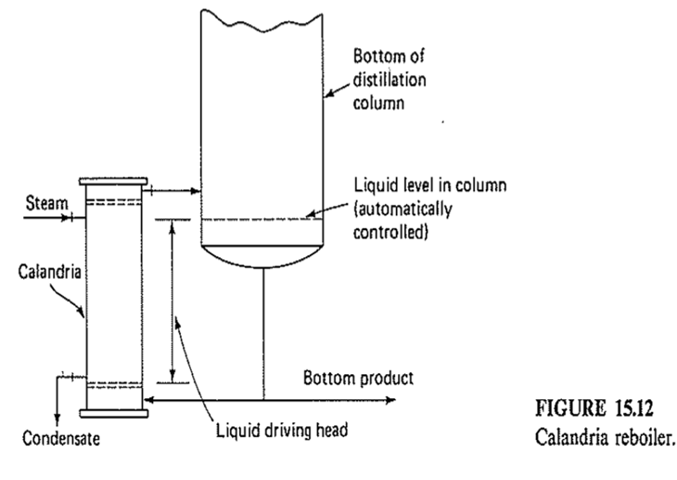
2. Calandria Reboiler
Calandria Reboiler atau dikenal dengan ‘vertical thermosyphon
reboiler’ merupakan HE yang posisinya vertikal. Umpan masuk dari bagian bawah (liquid pool). Condensate steam keluar lewat bagian bawah shell.

Slide 8
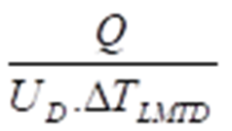

RUMUS
A = (Pers. 5.13, Kern)
Keterangan :
A = luas permukaan perpindahan panas, ft²
Q = laju panas yang disuplai (btu/jam)
ΔT_{LMTD} = perbedaan temperatur (ºF)
U_{D} = koefisien perpindahan panas menyeluruh ( )

Slide 9
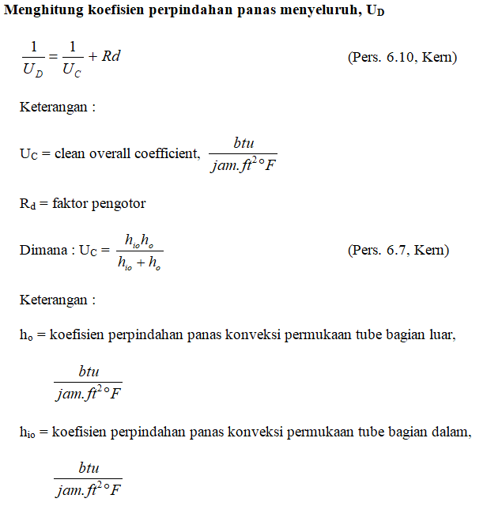
RUMUS

Slide 10
CONTOH SOAL

Slide 11
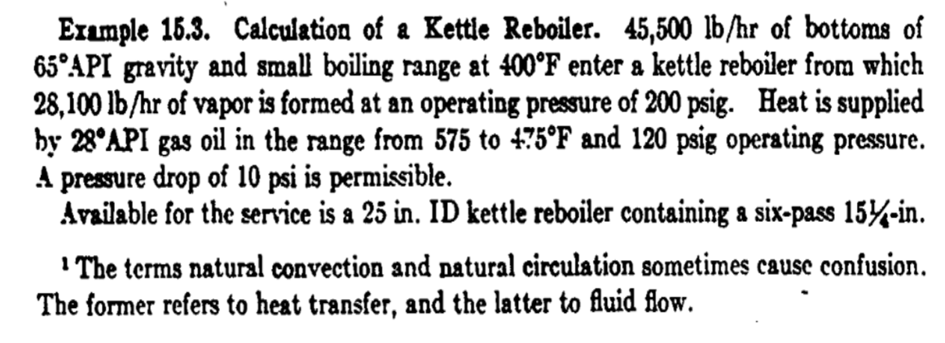
Contoh Soal 1 (Buku Kern)

Slide 12
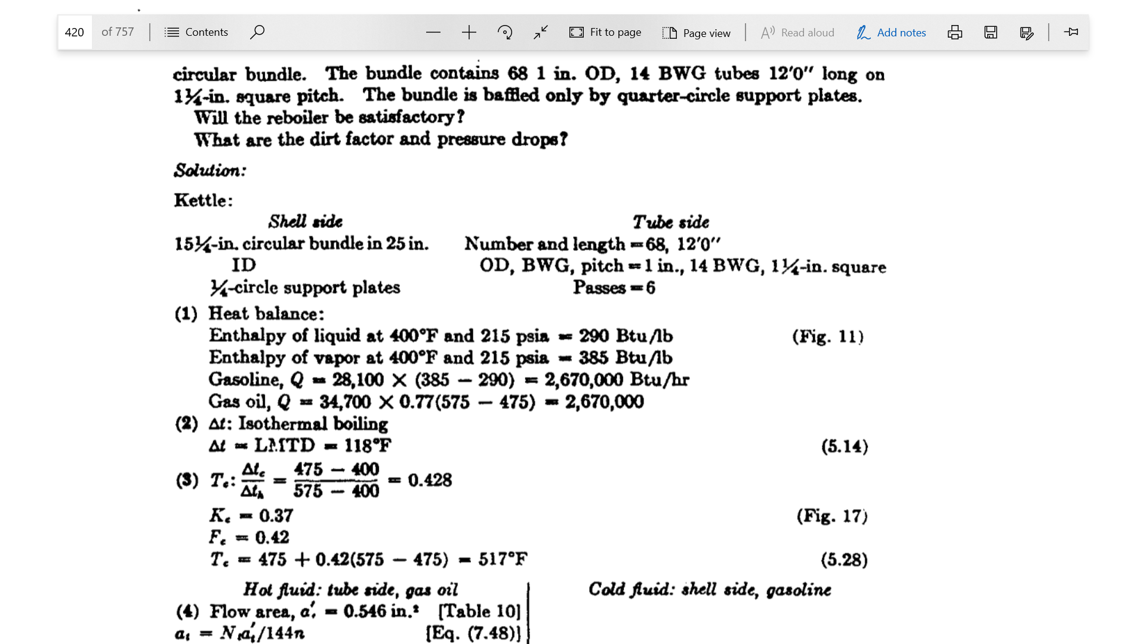

Slide 13
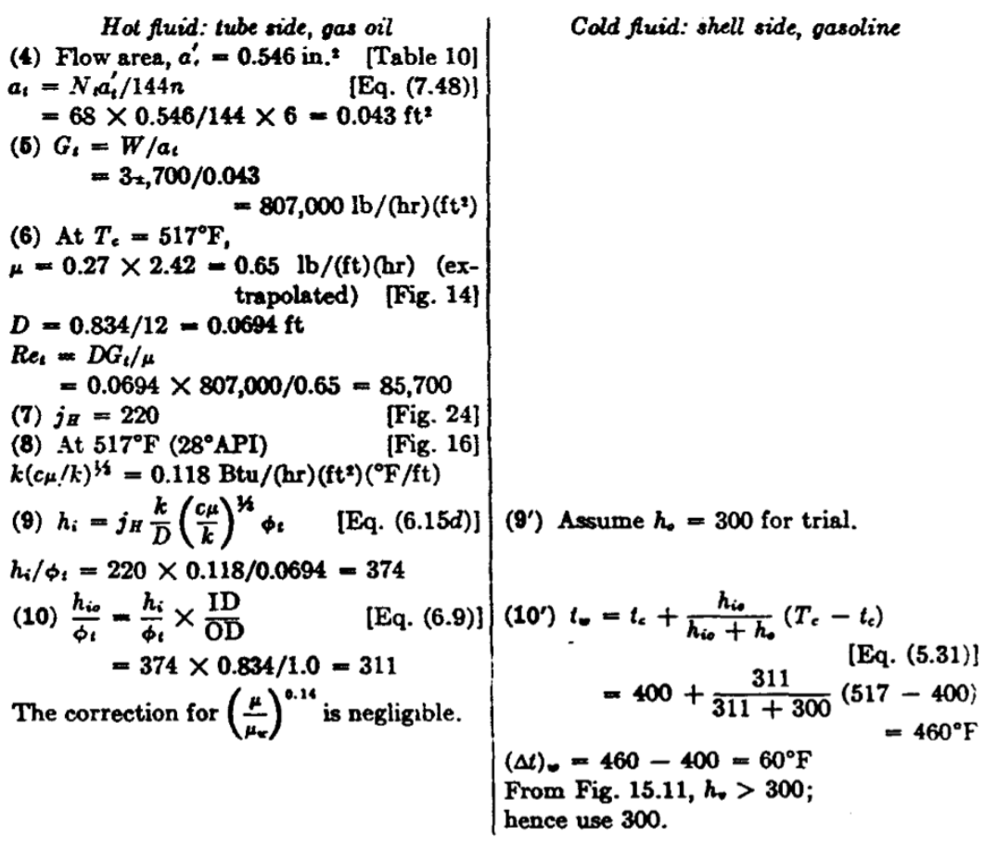

Slide 14
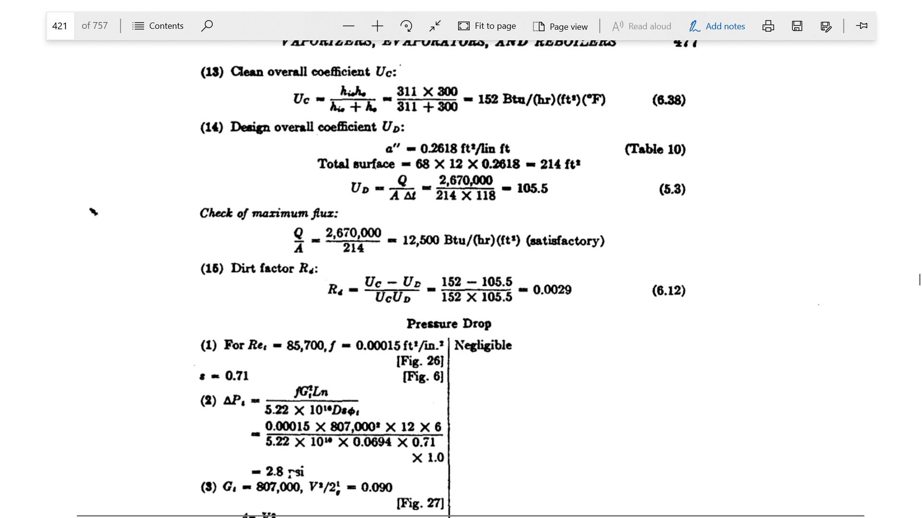

Slide 15
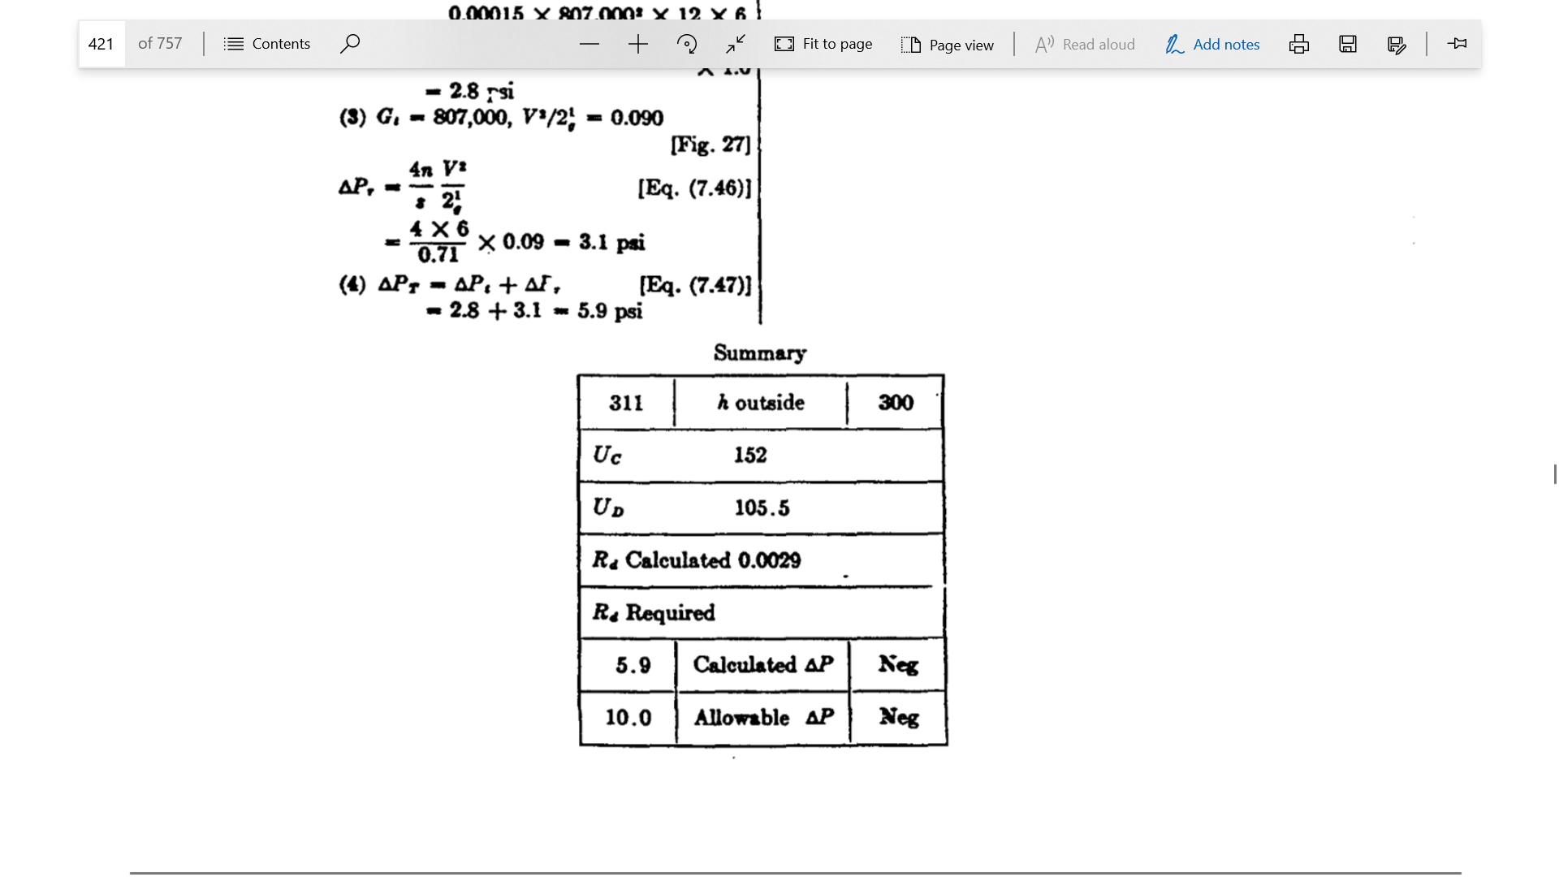

Slide 16
Contoh Soal 2
Pabrik Polimer memiliki reboiler yang berfungsi mendidihkan kembali serta menguapkan sebagian cairan yang diproses pada bagian bawah Menara Distilasi. Tentukanlah spesifikasi reboiler, dengan data sbb :
Jenis reboiler : Shell and tube heat exchanger
Bahan konstruksi : Stainless Steel 316
Fluida panas : steam
Rute : sisi tube
Laju alir (W) : 2.360,90 kg/jam = 5.204,845 lb/jam
Temperatur fluida panas masuk (T1) = 175 °C = 347 °F
Temperatur fluida panas keluar (T2) = 175 °C = 347 °F
Tav = = 347°F
Fluida dingin : cairan produk bawah Menara Distilasi
Rute : sisi shell
Laju alir (w) : 4.016,68 kg/jam
Temperatur fluida dingin masuk (t1) = 74,54°C = 166,172°F
Temperatur fluida dingin keluar (t2) = 97,3°C = 207,14°F
tav = = 186,656°F
Panas yang disuplai 47.983,6874 btu/jam

Slide 17



Langkah perancangan reboiler sebagai berikut :
1. Menghitung luas perpindahan panas yang dibutuhkan
A = (Pers. 5.13, Kern)
Keterangan :
Q = laju panas yang disuplai (btu/jam)
△TLMTD = perbedaan temperatur (°F)
UD = koefisien perpindahan panas menyeluruh ( )
a. Menghitung △TLMTD
Jenis aliran = counter flow
△TLMTD = (Pers. 5.14, Kern)
.
Tabel 1. Perhitungan △TLMTD
△TLMTD = 159,4679 °F

Slide 18
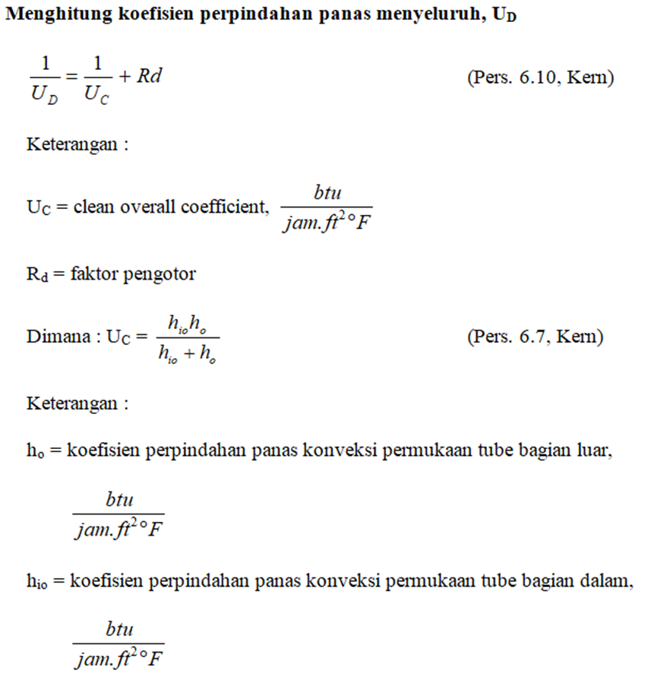
b.

Slide 19
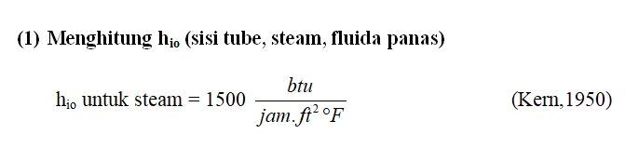
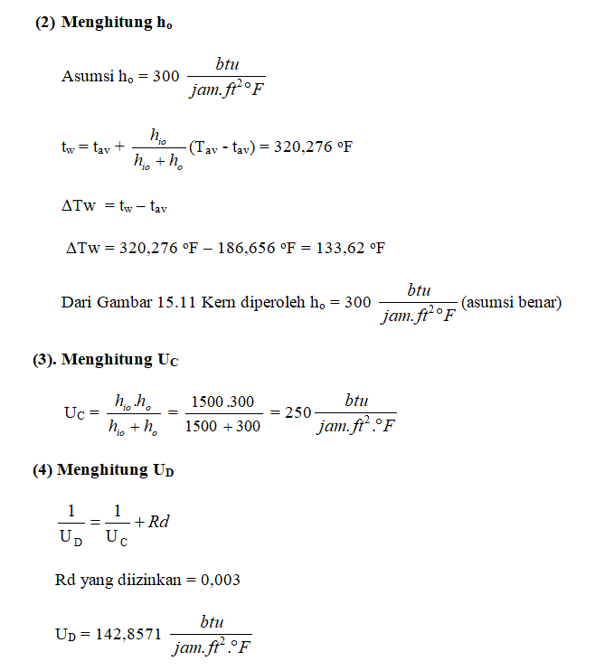

Slide 20
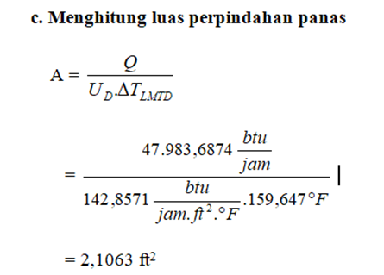
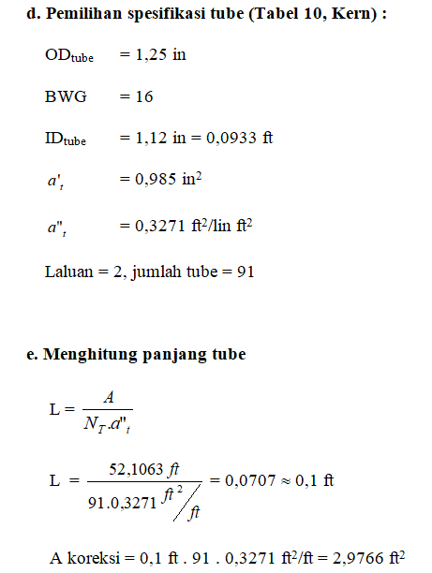

Slide 21
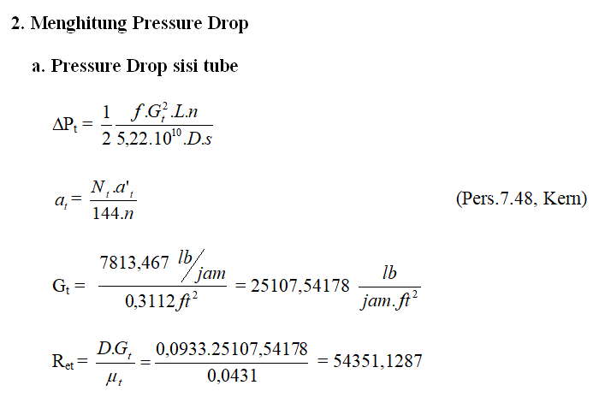
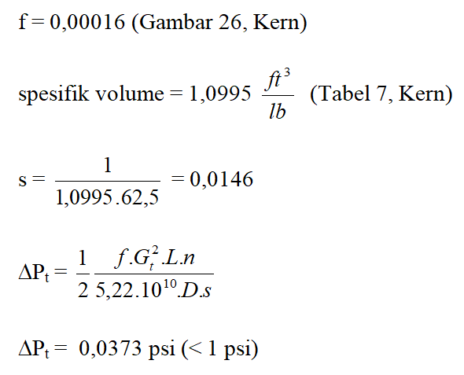

Slide 22
SPESIFIKASI REBOILER

Slide 23
Pertanyaan ?

Slide 24
Kesimpulan
Reboiler merupakan alat penukar panas yang berfungsi untuk mendidihkan kembali serta menguapkan sebagian cairan yang diproses.
Ada 2 tipe Reboiler yaitu :
a. Kettle Reboiler
b. Calandria Reboiler

Slide 25
Referensi
Coulson & Richardson, Chemical Engineering - Vol. 1 - Fluid Flow, Heat Transfer and Mass Transfer https://www.academia.edu/44649251/Chemical_Engineering_Vol_1_Fluid_Flow_Heat_Transfer_and_Mass_Transfer_Coulson_and_Richardson
Walas, Chemical Process Equipment Selection and Design
https://www.academia.edu/23681946/WALAS_S_Chemical_Process_Equipment_Selection_and_Design
Geankoplis, C.J., 1993, Transport and Unit Operation, Prentice Hall, USA https://dokumen.tips/download/link/geankoplis-c-j-transport-processes-and-unit-operations-3th-edition-prentice-hall.htmlhttps://www.slideshare.net/Mejoy27/transport-processes-and-unit-operation-solution-manualgeankoplis
Kern: Process Heat Transfer
http://sv.20file.org/up1/423_0.pdf
http://leis.sorriso.mt.gov.br/process_heat_transfer_by_kern_solution_manual_free.pdf

Slide 26
Terimakasih

